Slide 1

CHOIX DES OUTILS DE TESTS
L’activité du test dans le cycle de vie de développement
Les tests logiciels sont une phase critique et souvent fastidieuse de l'achèvement du produit et améliorent sa précision.
Outils de test automatisés
Les outils de test de logiciels automatisés aident à exécuter des tests fonctionnels et de régression dans l'application. Ces outils devraient produire des résultats cohérents avec les données entrantes fournies.

Slide 2
les outils sélectionnés
S'intègre aux frameworks d'automatisation des tests (Selenium, JUnit, Nunit, Robot, …)
T1
T2
T3
T4
SELENIUM
JMETER
XRAY
TESTLINK
Prend en charge de nombreux langages comme Java, Ruby, C #, Python…
Portable & Open source
prend en charge l'exécution de texte parallèle.
Utile pour les tests fonctionnels et automatisés.
Fonctionne sur différents types de serveurs tels que SOAP, FTP, LDAP, JDBC, TCP…
Open Source
Traçabilité entre les exigences, tests, défauts et exécutions.
Creation des scenarios CUCUMBER en JIRA.
S'intègre aux frameworks d'automatisation des tests (Selenium, JUnit, Nunit, Robot, …)
Efficace pour suivi de l’exécution des tests.
Fiable pour la planification et exécution des tests, des rapports, la gestion des exigences
OpenSource

Slide 3
CRITERES DE CHOIX DES OUTILS DE GESTION DE TESTS
T1
T2
T3
T4
FIABILITE EN RESULTATS
L’INTEGRABILITE
LA PORTABILITE
OPENSOURCE
Produit des résultats de qualité fiable et bénéfique.
Capable de partagés ces entrées/sorties avec d’autres outils.
Être capable de fonctionner sur plusieurs serveurs.
Être très utilisé va améliorer sa qualité et sa robustesse.

Slide 4
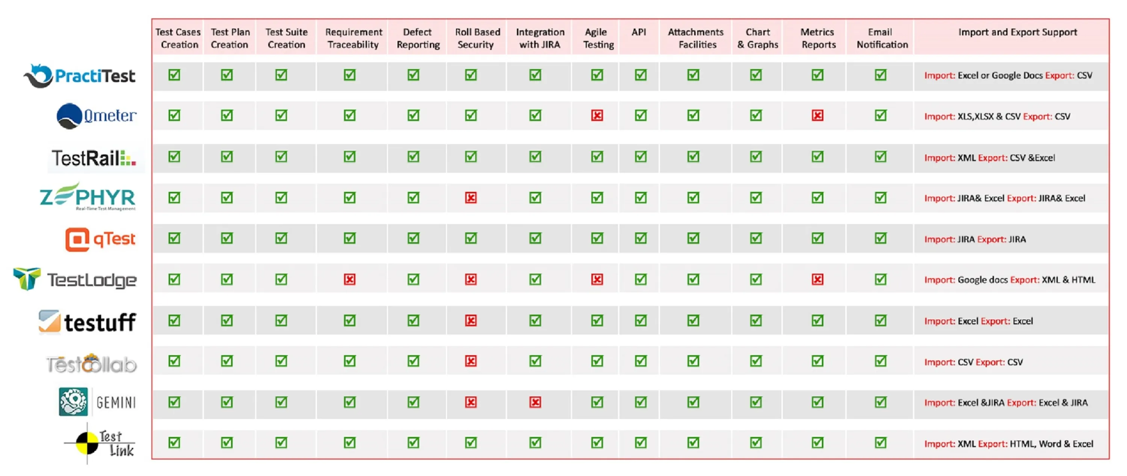
tableau récapitulatif

Slide 5

choix final
TestLink est une application web de gestion des activités de test. Comme tout outil de gestion de test, il fournit les fonctionnalités comme la gestion des cas de test, la gestion des exigences, l’exécution des campagnes de test et le reporting des résultats.
TestLink englobe la majorité des activités demandés par les testeurs. Il est Opensource. Facile à gérer.
TestLink produit des résultats fiables.

